Slide 1


Slide 2


Slide 3
CLASE DE MATEMÁTICAS
DIVISIÓN POR TRES CIFRAS EN EL DIVISOR

Slide 4
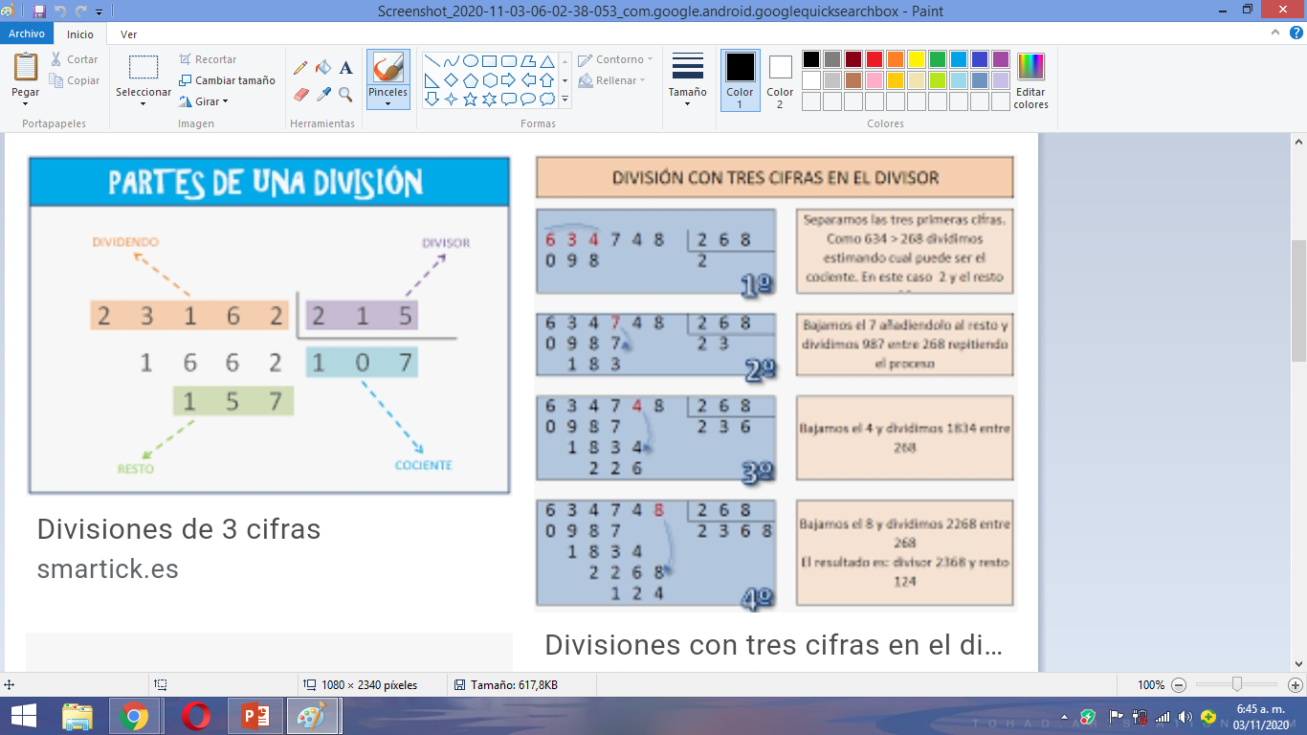

Slide 5
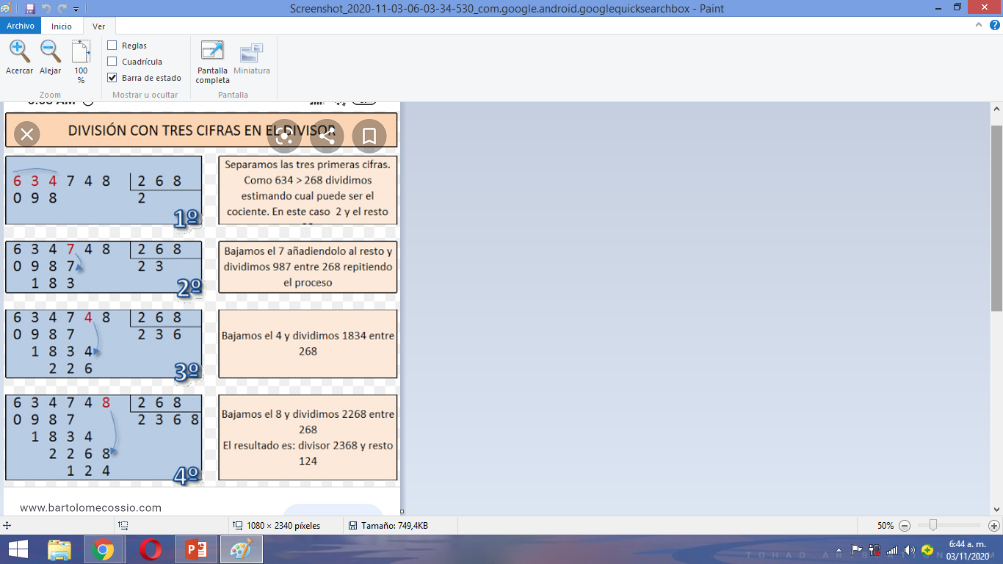

Slide 6
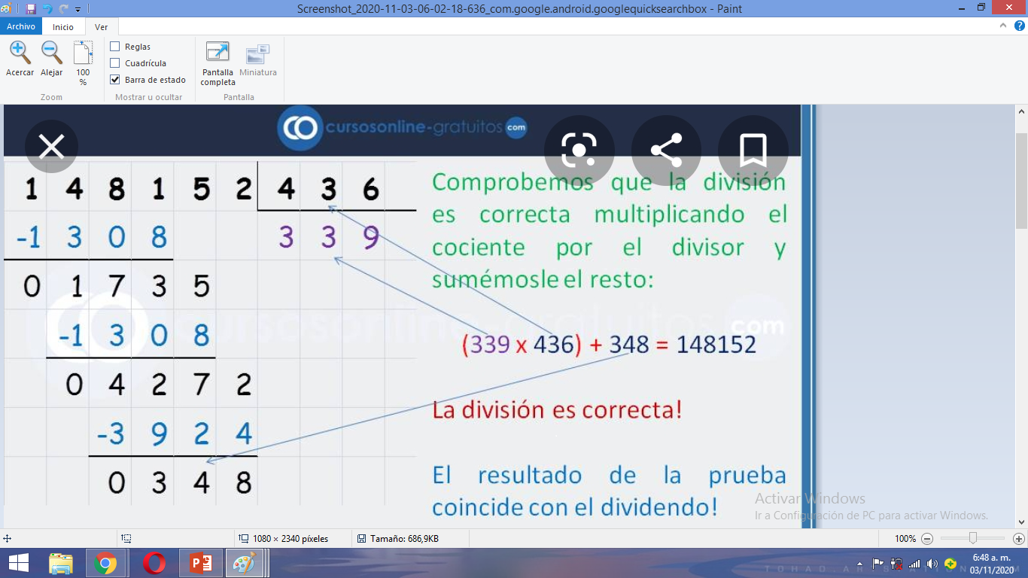

Slide 7
DESARROLLAR LAS DIVISIONES PROPUESTAS- recuerda HACER LA prUEba
1 2 0 0 0 2 5 0
-1 0 0 0 4 8
0 2 0 0 0
-2 0 0 0
0 0 0 0
1 0 7 6 9 1 2 1
- 9 6 8 8 9
1 0 8 9
-1 0 8 9
0 0 0 0

Slide 8
DESARROLLAR LAS DIVISIONES PROPUESTAS
2 0 2 4 0 9 2 0
2 9 7 6 0 7 4 4

Slide 9
DESARROLLAR LAS DIVISIONES PROPUESTAS
5 8 5 0 0 5 8 5
7 8 5 4 7 1 4

Slide 10
DESARROLLAR LAS DIVISIONES PROPUESTAS
2 7 8 4 0 2 9 0
4 5 3 1 1 9 7

Slide 11
DESARROLLAR LAS DIVISIONES PROPUESTAS
7 9 0 4 9 8 8
1 5 3 3 4 1 8 7

Slide 12
DESARROLLAR LAS DIVISIONES PROPUESTAS
3 2 6 8 8 4 5 4
1 5 9 3 3 3 3 9

